Slide 1
RuthStudioCapilar - Digitalización FASE 2
Integrantes:
Felipe Huentemilla
Hector Torres
Profesor:
Reginaldo del Carmen Salinas Bruna
Sección: 002D

Slide 2
Descripción del proyecto
Problemática: Ineficiencia en la gestión de citas (teléfono/mensajes), provocando pérdida de tiempo, cruce de horarios y dobles reservas.
Falta de Control: La administración carece de herramientas para gestionar al personal de forma eficiente, y los trabajadores no visualizan su agenda del día.
Solución Propuestas:
Web responsive con 3 roles: cliente, trabajador y administrador.
Agendamiento según disponibilidad.
Gestión de personal, horarios, notificaciones y reportes.
Autenticación y permiso según el rol.

Slide 3
Objetivo
Desarrollar un sistema web responsivo para automatizar la gestión de citas de RuthStudioCapilar.
OBJETIVOS ESPECÍFICOS
• Diseñar una base de datos escalable para usuarios, servicios, citas y horarios.
• Implementar autenticación con roles: cliente, trabajador y administrador.
• Desarrollar agendamiento con disponibilidad en tiempo real.
• Construir panel de administración para trabajadores, comisiones, permisos y reportes.
• Implementar notificaciones por nuevas citas o cancelaciones.

Slide 4
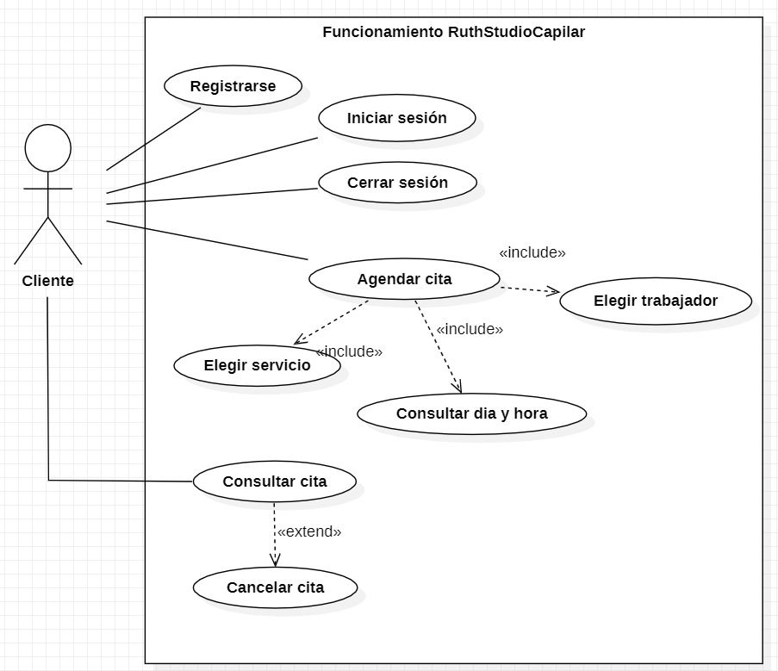
Diagrama de caso de uso (Cliente)

Slide 5
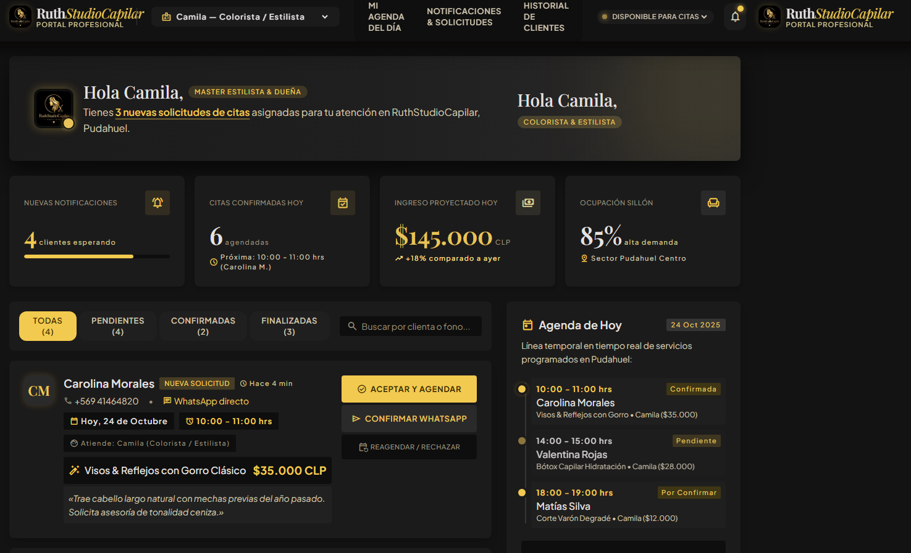

Slide 6
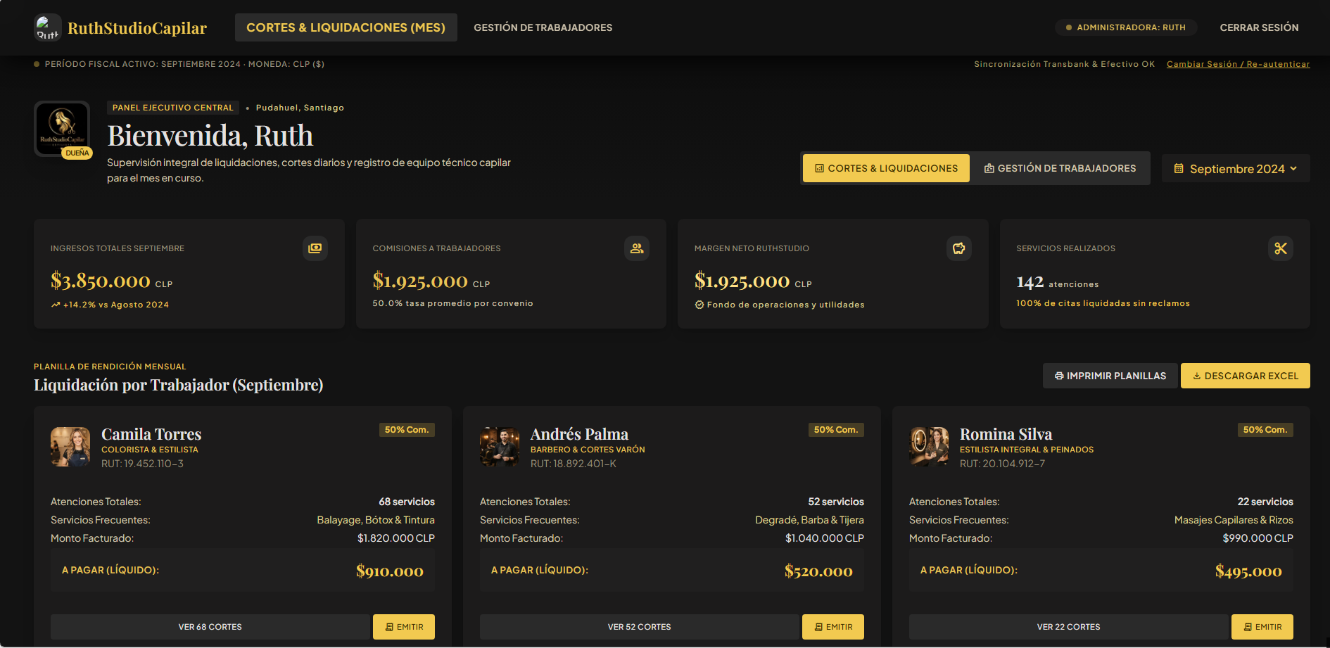

Slide 7
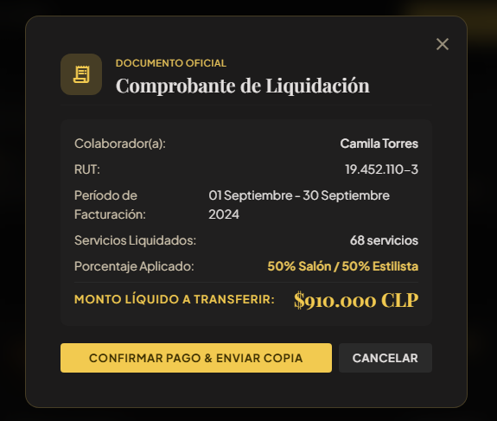
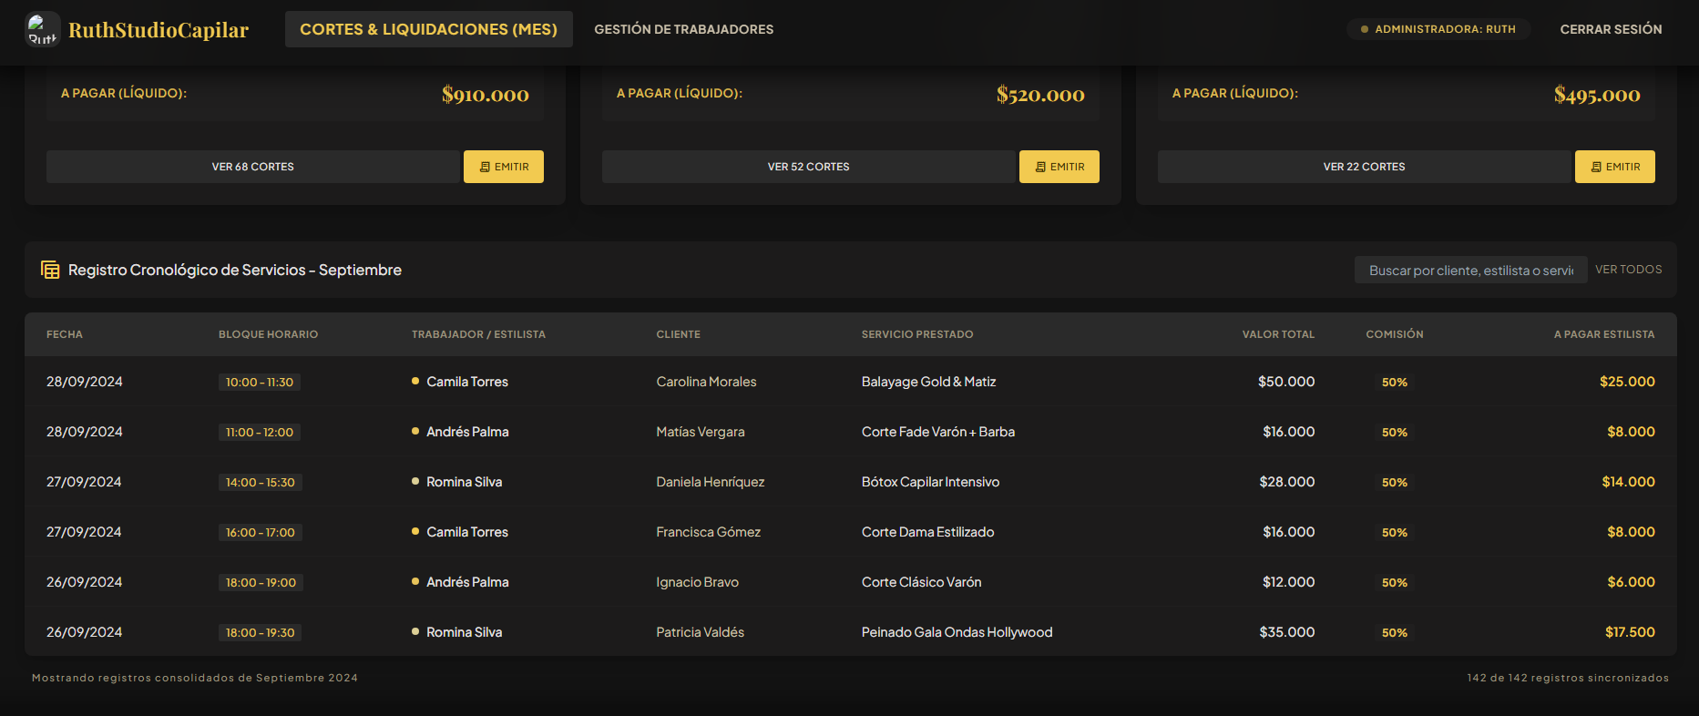

Slide 8
Conclusión
En conclusión, el desarrollo del sistema web para RuthStudioCapilar sigue avanzando de manera estructurada. Si bien hemos experimentado un ligero retraso respecto a nuestra planificación inicial, actualmente ya hemos logrado un 40% de avance real en el proyecto.
Estamos trabajando para ajustar los tiempos y tenemos plena confianza en que lograremos tener el sistema completamente funcional y terminado para la entrega final.
Para mostrar de una forma mas practica lo que hemos desarrollado hasta ahora pasaremos a mostrarles el caso de uso del cliente funcionando directamente en el sistema.

